Slide 1
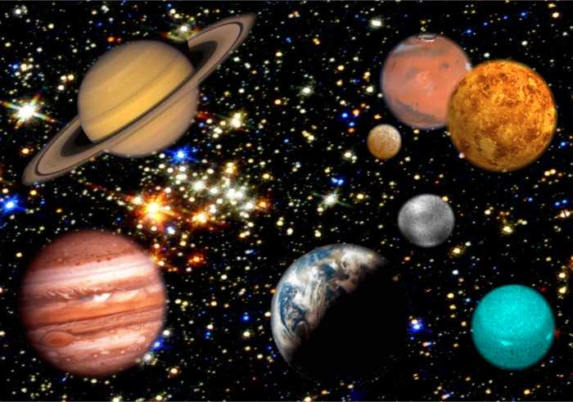
Los planetas!
By Charlotte Shackleton ☺

Slide 2
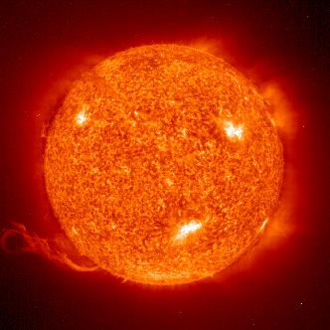
el sol.
El sol es muy grande y caloroso . El sol es amarilla y naranja.

Slide 3
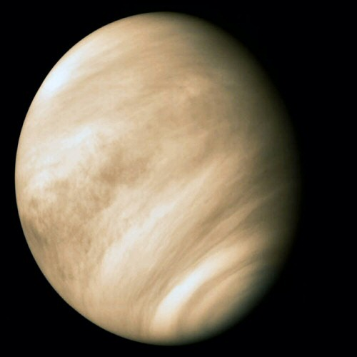
Venus.
El venus es el segundo planeta del sol. Venus es muy calorosa y pequeno. Venus es fantastico.

Slide 4
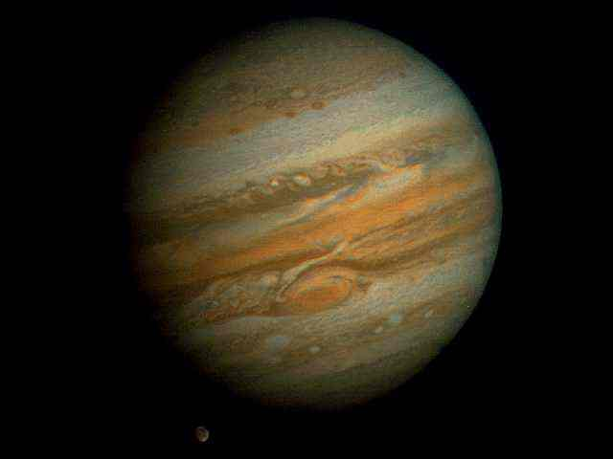
Júpiter.
Júpiter es el quinto planeta del sol. Júpiter es frio y grande. Júpiter es estupendo.

Slide 5
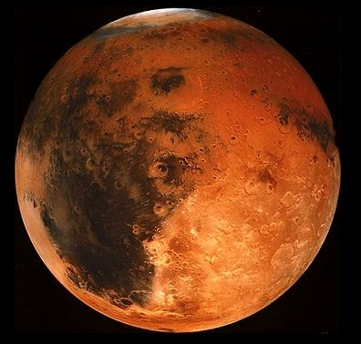
Marte.
Marte es el cuarto planeta del sol. Marte es rojo y bastante grande. Es bien.

Slide 6
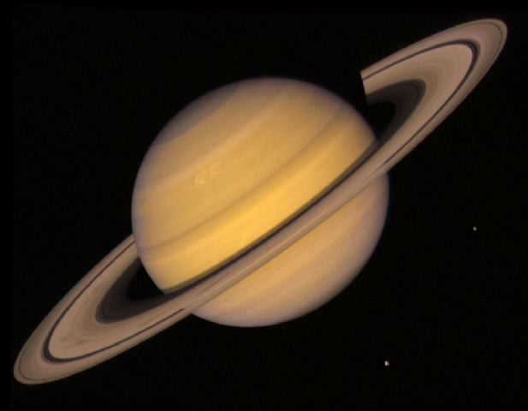
Saturno.
Saturno tiene anillos alrededor del planeta y su un color arenoso. Saturno es mi favorito porque tengo gusto de los anillos.

Slide 7
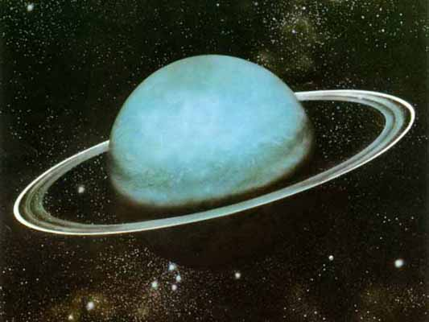
Uranus.
Uranus es el septimo planeta sel sol, es bastante grande y calorosa. Uranus es azul.

